Slide 1
HỌC PHẦN
TRIẾT HỌC MÁC – LÊNIN
KHÁI LUẬN VỀ TRIẾT HỌC VÀ TRIẾT HỌC MÁC - LÊNIN
TRIẾT HỌC VÀ VẤN ĐỀ CƠ BẢN CỦA TRIẾT HỌC
(Slide này có thể được sử dụng cho quá trình tự học của sinh viên)

Slide 2

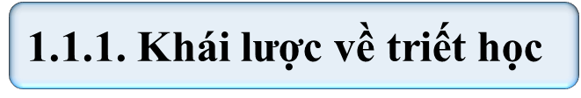
Chương 1
KHÁI LUẬN VỀ TRIẾT HỌC VÀ TRIẾT HỌC MÁC - LÊNIN
1.1. TRIẾT HỌC VÀ VẤN ĐỀ CƠ BẢN CỦA TRIẾT HỌC
Notes:
TS. Tạ Thị Vân Hà

Slide 3

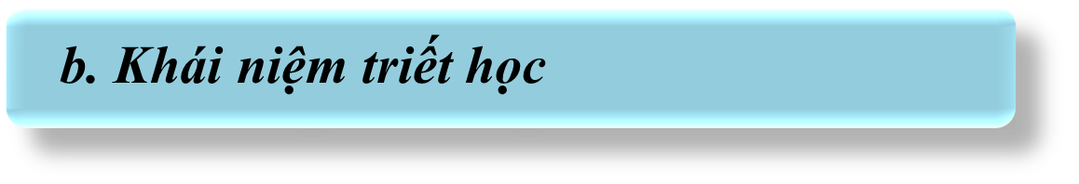
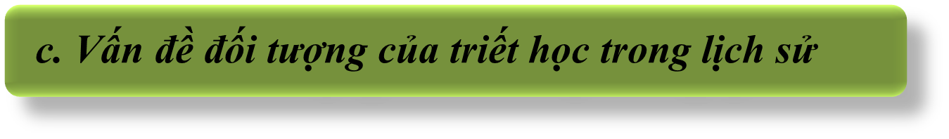
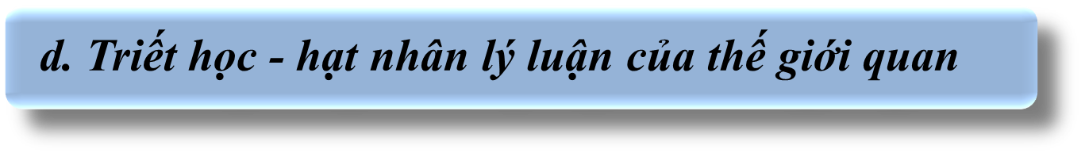
1.1.1. KHÁI LƯỢC VỀ TRIẾT HỌC

Slide 4
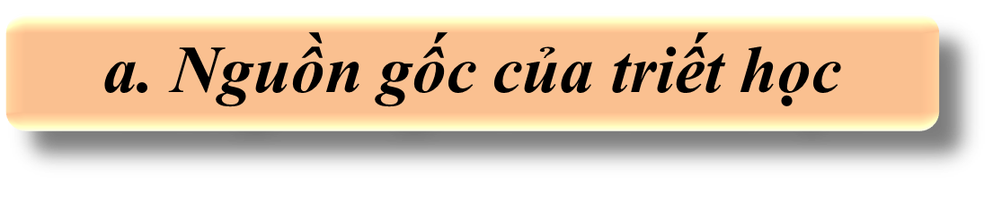
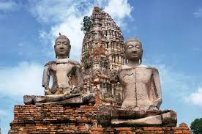
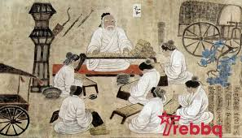
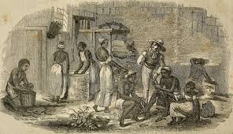
Triết học ra đời vào khoảng từ thế kỷ VIII đến thế kỷ VI tr.CN tại các trung tâm văn minh lớn của nhân loại thời Cổ đại (phương Đông: Ấn Độ và Trung Hoa, phương Tây: Hy Lạp).

Slide 5
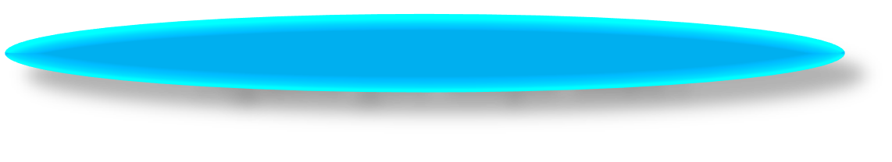


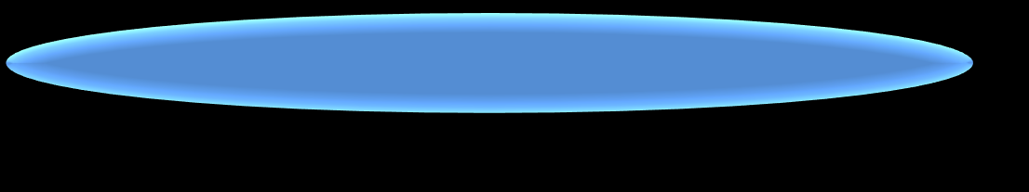


* Nguồn gốc nhận thức:
Trước khi triết học xuất hiện thế giới quan thần thoại đã chi phối hoạt động nhận thức của con người.
Triết học là hình thức tư duy lý luận đầu tiên và thể hiện khả năng tư duy trừu tượng, năng lực khái quát của con người để giải quyết tất cả các vấn đề nhận thức chung về tự nhiên, xã hội, tư duy.
* Nguồn gốc xã hội:
Phân công lao động xã hội dẫn đến sự phân chia lao động là nguồn gốc dẫn đến chế độ tư hữu.
Khi xã hội có sự phân chia giai cấp, triết học ra đời bản thân nó đã mang “tính đảng” (nhiệm vụ của nó là luận chứng và bảo vệ lợi ích của một giai cấp xác định).

Slide 6




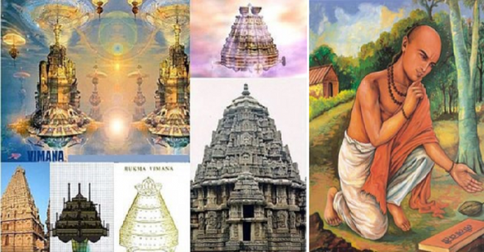

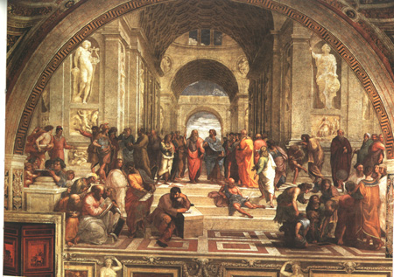
Triết học là gì ?
Trung Quốc: Triết = Trí: sự truy tìm bản chất của đối tượng nhận thức, thường là con người, xã hội, vũ trụ và tư tưởng tinh thần.
Ấn Độ: Triết = “darshana”, có nghĩa là “chiêm ngưỡng” là con đường suy ngẫm để dẫn dắt con người đến với lẽ phải, thấu đạt được chân lý về vũ trụ và nhân sinh.
Phương Tây: Philosophia vừa mang nghĩa là giải thích vũ trụ, định hướng nhận thức và hành vi, vừa nhấn mạnh đến khát vọng tìm kiếm chân lý của con người.

Slide 7
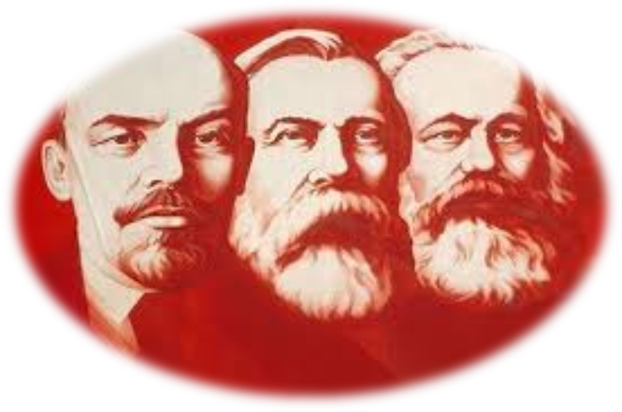

Chủ nghĩa Mác-Lênin:
Triết học là hệ thống quan điểm lý luận chung nhất về thế giới và vị trí con người trong thế giới đó, là khoa học về những quy luật vận động, phát triển chung nhất của tự nhiên, xã hội và tư duy.

Slide 8















Quy luật chung nhất của tự nhiên, xã hội, tư duy
Triết học Mác - Lênin
Triết học cổ điển Đức
Tham vọng coi: “triết học là khoa học của các khoa học”
Triết học phục hưng và cận đại
Triết học kinh viện, phục vụ cho thần học
Triết học trung đại
Triết học cổ đại
Khoa học của mọi khoa học (triết học tự nhiên)

Slide 9







d. Triết học - hạt nhân lý luận
của thế giới quan
*THẾ GIỚI QUAN:
Về thế giới
TGQ là hệ thống quan niệm của con người
Về vị trí của con người trong thế giới đó
Về chính bản thân cuộc sống của con người và loài người trong mỗi giai đoạn lịch sử nhất định
*CÁC LOẠI TGQ:
TGQ tôn giáo, TGQ khoa học, TGQ triết học

Slide 10
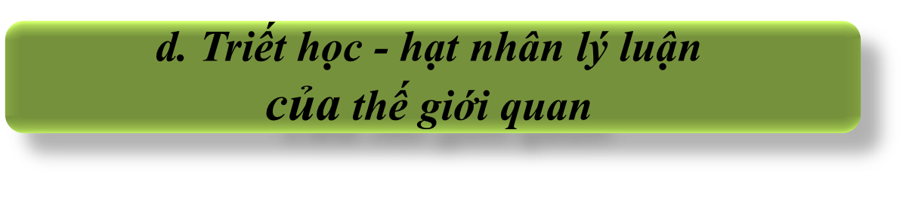


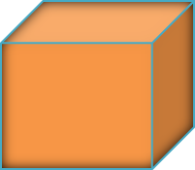
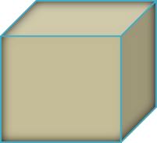

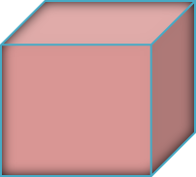



Thứ nhất
Bản thân triết học chính là thế giới quan
Trong số các loại thế giới quan phân chia theo các cơ sở khác nhau thì thế giới quan triết học bao giờ cũng là thành phần quan trọng, đóng vai trò là nhân tố cốt lõi.
Thứ hai
Triết học bao giờ cũng có ảnh hưởng và chi phối các thế giới quan khác như: thế giới quan tôn giáo, thế giới quan kinh nghiệm, thế giới quan thông thường…,
Thứ ba
Thứ tư
Thế giới quan triết học quy định mọi quan niệm khác của con người.
TGQ DVBC là đỉnh cao của TGQ do nó dựa trên quan niệm duy vật về vật chất và ý ý thức, trên các nguyên lý, quy luật của biện chứng.

Slide 11


Slide 12
Tài liệu tham khảo:
Giáo trình Triết học Mác-Lênin, dùng cho sinh viên đại học hệ không chuyên lý luận chính trị. Nhà xuất bản Chính trị quốc gia sự thật, 2021.
Giáo trình Triết học Mác-Lênin, dùng cho sinh viên đại học hệ chuyên lý luận chính trị. Nhà xuất bản Chính trị quốc gia sự thật, 2021.
Giáo trình Triết học Mác-Lênin. Nhà xuất bản Chính trị quốc gia, 2010.
Tham khảo tài liệu tiếng Anh tại: http://www.marxists.org/xlang/index.htm
Xem Tuplin C.J.& Rihll T.E.: Science and Mathematics in Ancient Greek Culture( Khoa học và Toán học trong văn hóa Hy Lạp cổ đại), Oxford University Press, 2002.
Xem Michael Lahanas: Education in Ancient Greek( Giáo dục thời kỳ Hy Lạp cổ đại), http://.hellenicaworld.com/Greece/ Ancient/en/ Ancient Greece Education.html.

